Slide 1
Задание 9 ЕГЭ-2022 профильного уровня по математике
Графики функций
Рубцова Т.Г., учитель математики МБОУ Калманская СОШ
им. Г.А.Ударцева Калманского района,
тьютор мобильной сети учителей математики Алтайского края
2022 г.

Slide 2
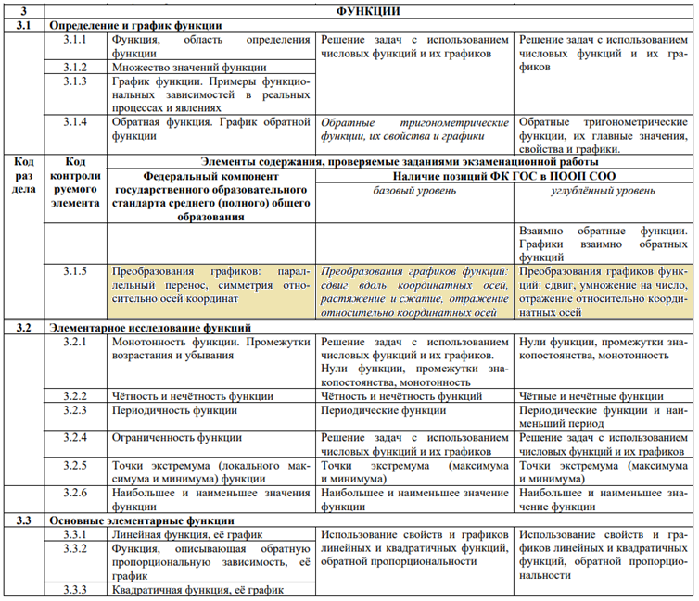
Кодификатор ЕГЭ 2022

Slide 3
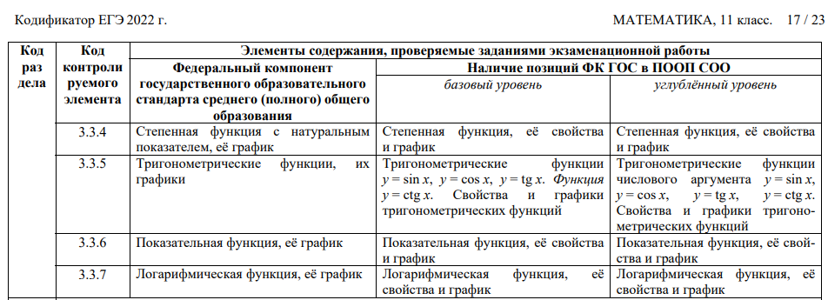

Slide 4
Элементарные функции и их графики
Раздел 1

Slide 5
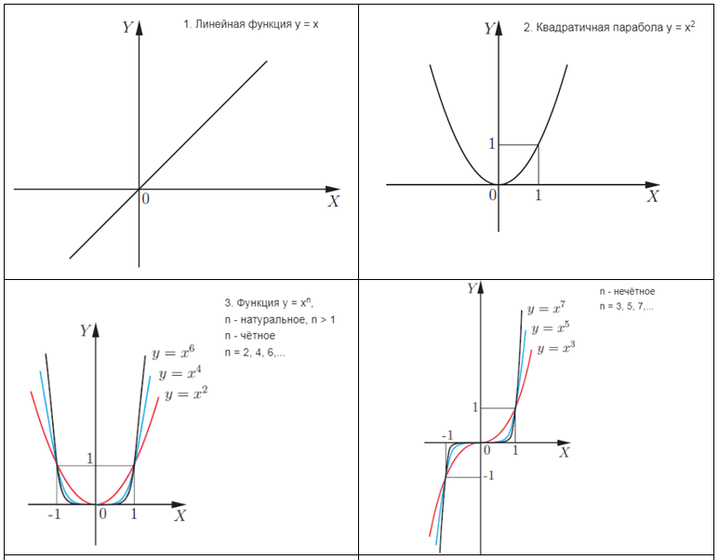
Степенные функции

Slide 6
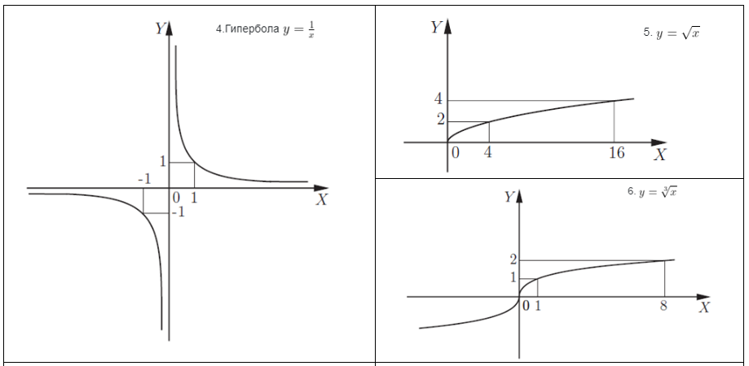
Степенные функции

Slide 7
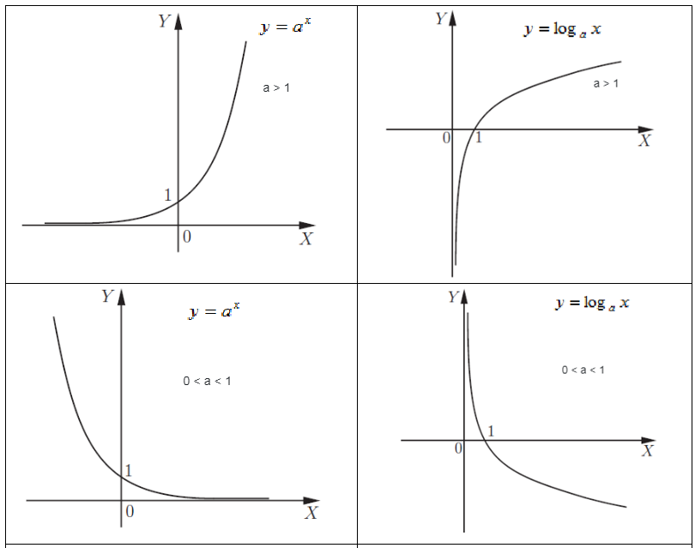
Показательная и логарифмическая функции

Slide 8
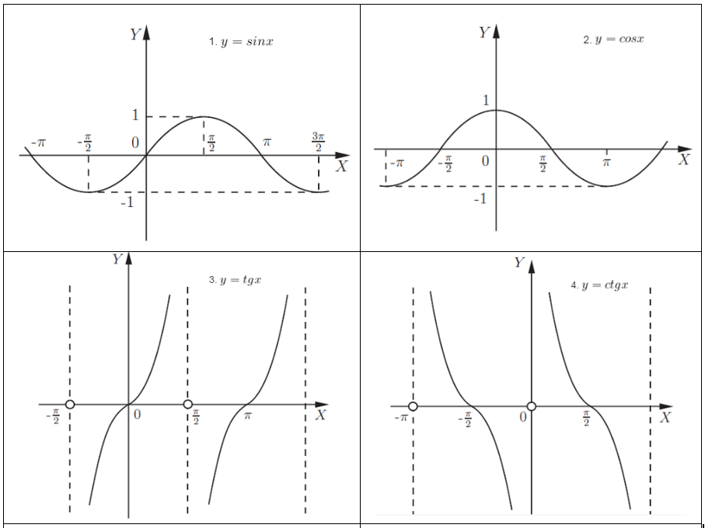
Тригонометрические функции

Slide 9
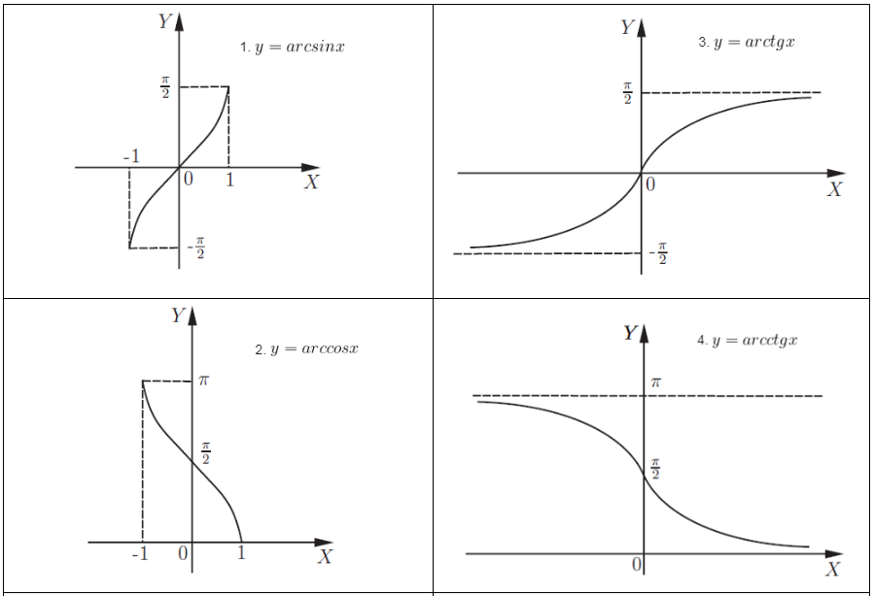
Обратные тригонометрические функции

Slide 10
Преобразования графиков функций
Раздел 2

Slide 11
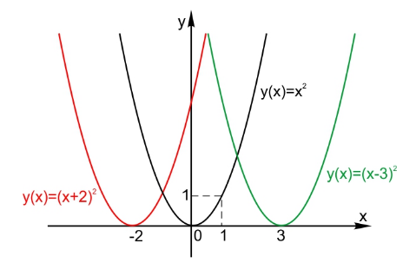
Сдвиг по горизонтали
Пусть функция задана формулой y = f(x) и a>0. Тогда график функции y = f(x - m) сдвинут относительно исходной на m вправо. График функции y = f(x + m) сдвинут относительно исходной на m влево.

Slide 12
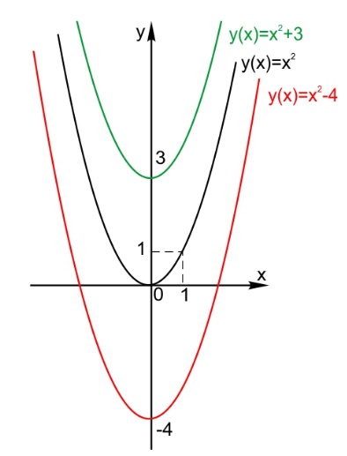
Сдвиг по вертикали
Пусть функция задана формулой y = f(x) и a>0 и С — некоторое положительное число. Тогда график функции y = f(x)+n сдвинут относительно исходного на n вверх. График функции y = f(x)-n сдвинут относительно исходного на n вниз.

Slide 13
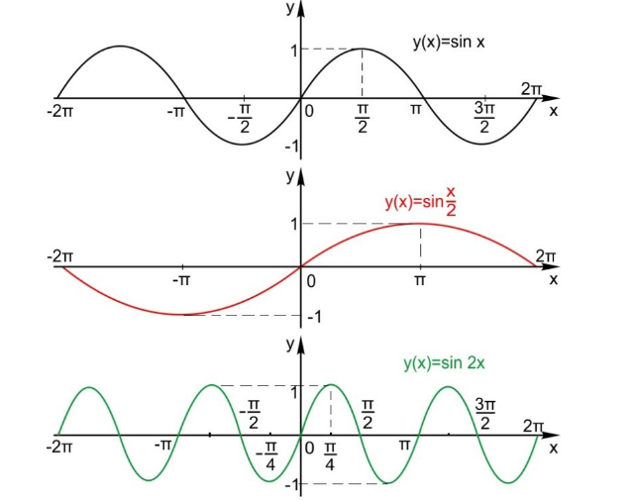
Растяжение (сжатие) по горизонтали
Пусть функция задана формулой y = f(x) и k>0. Тогда график функции y=(kx) растянут относительно исходного в k раз по горизонтали, если 0<k<1, и сжат относительно исходного в k раз по горизонтали, если k>1.

Slide 14
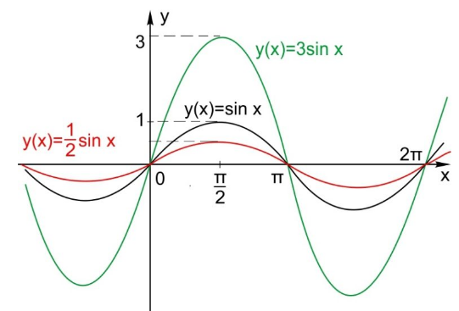
Растяжение (сжатие) по вертикали
Пусть функция задана формулой y = f(x) и M>0. Тогда график функции y = M∙f(x) растянут относительно исходного в М раз по вертикали, если M>1 , и сжат относительно исходного в М раз по вертикали, если 0<M<1.

Slide 15
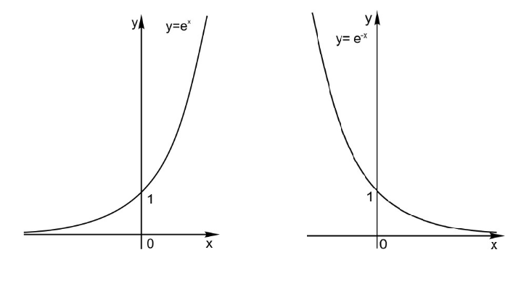
Отражение по горизонтали
График функции y = f(-x) симметричен графику функции y = f(x) относительно оси Y.

Slide 16
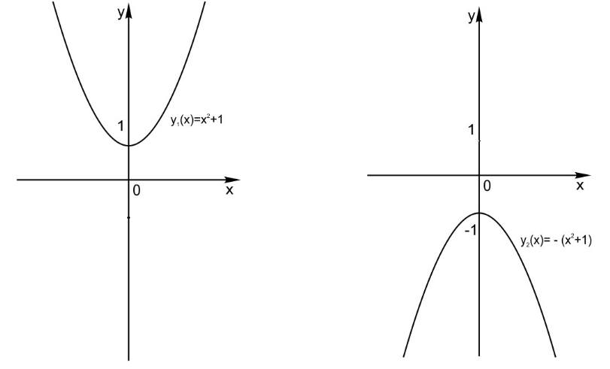
Отражение по вертикали
График функции y = -f(x) симметричен графику функции y = f(x) относительно оси Х.

Slide 17
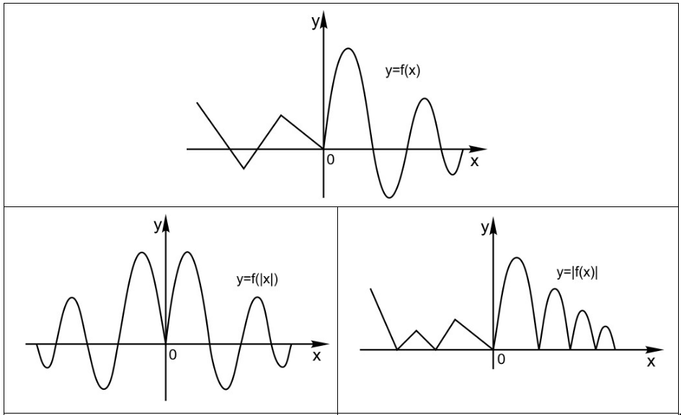
Графики функций y = f(|x|) и y = |f(x)|

Slide 18
Виды задач и способы их решения
Раздел 3

Slide 19
Виды задач
Используя предложенный график функции, найти:
значения коэффициентов в уравнении функции;
абсциссу или ординату вершины параболы;
значение функции по данному значению аргумента или значение аргумента по заданному значению функции;
абсциссу или ординату точки пересечения графиков функций;
значение дискриминанта квадратного уравнения f(x)=т;
корень уравнения ax+d=0 или bx+c=0 (для кусочно-линейных функций).

Slide 20
Способы решения:
Нахождение коэффициентов функции через решение систем уравнений, используя целочисленные координаты точек графика ( в том числе и точек пересечения с осями).
Нахождение коэффициентов, используя вспомогательные формулы. Например, формулу тангенса угла наклона прямой, абсциссы вершины параболы, периодичности функции и др.)
Преобразование формулы, задающую функцию.
Нахождение коэффициентов через преобразования графиков функций.

Slide 21
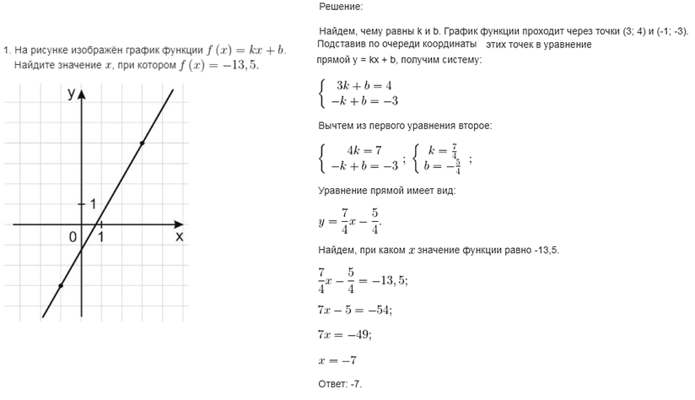
1 способ

Slide 22
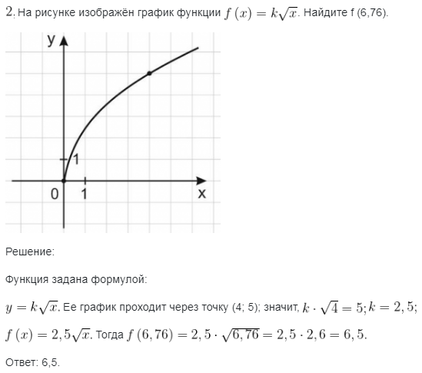

Slide 23
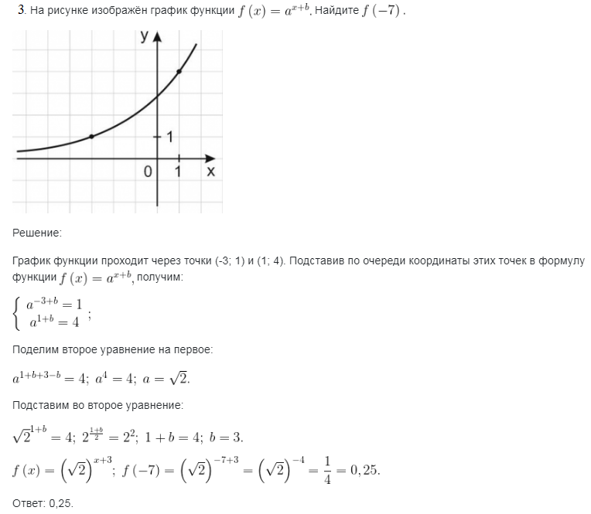

Slide 24
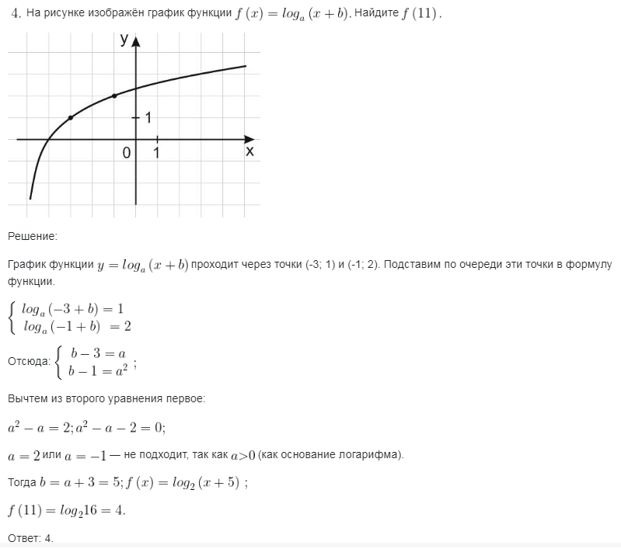

Slide 25
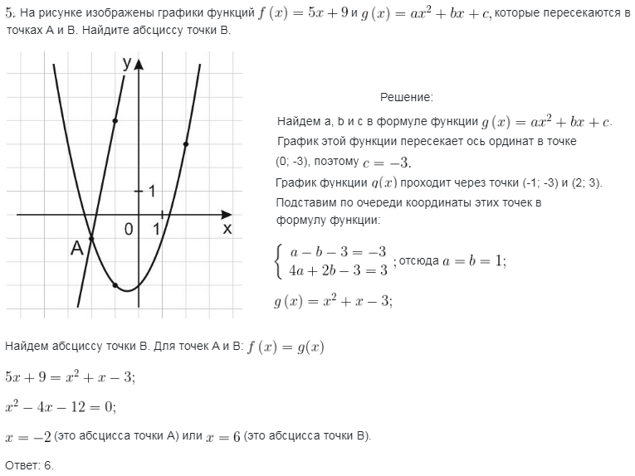

Slide 26
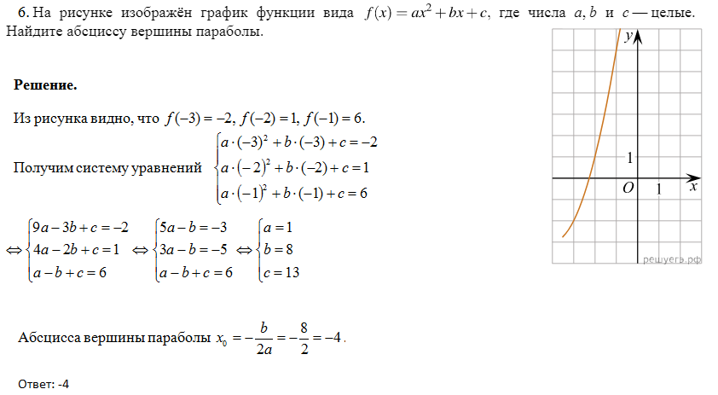

Slide 27
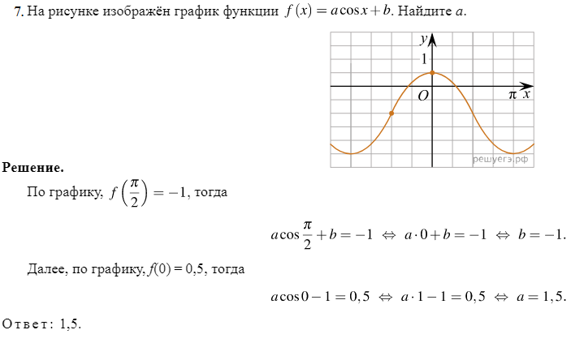

Slide 28
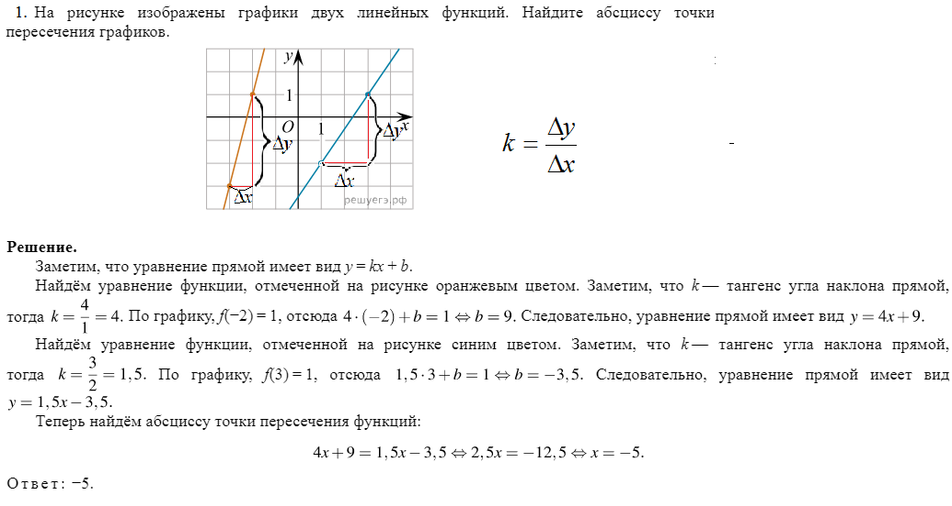
2 способ

Slide 29
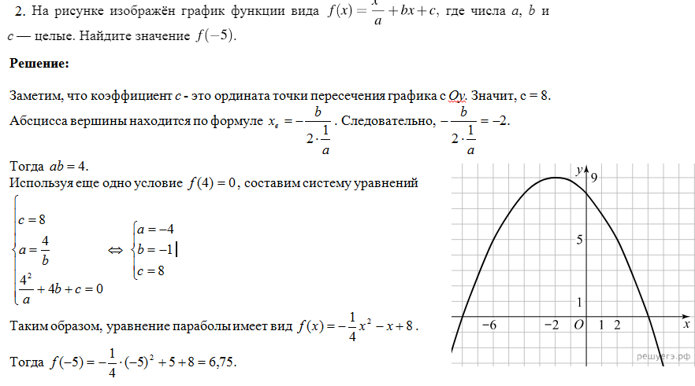

Slide 30
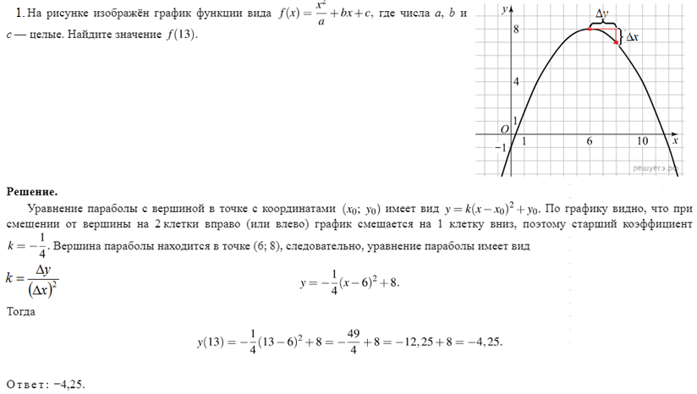
3 способ

Slide 31
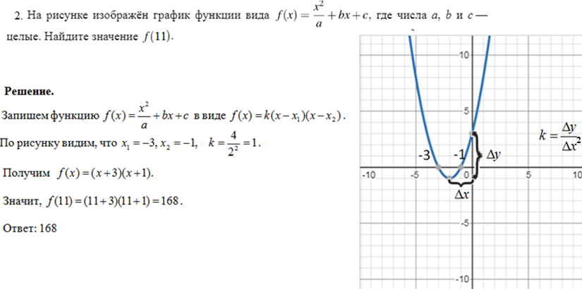

Slide 32
4 способ

Slide 33
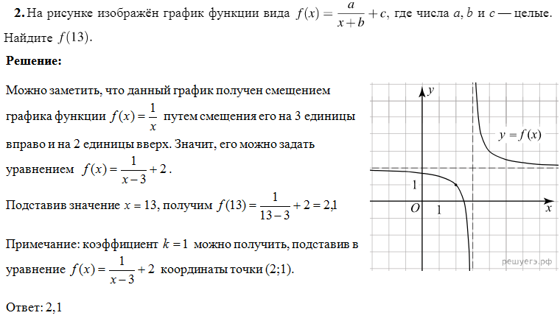

Slide 36
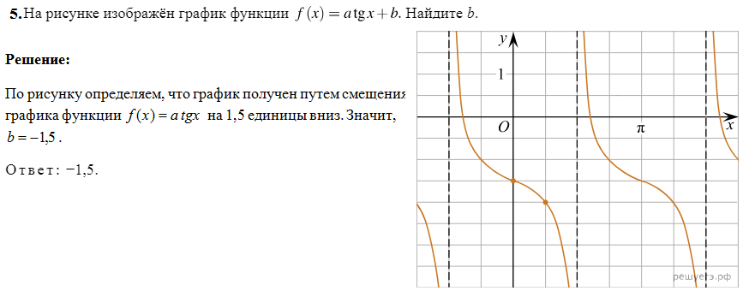

Slide 37
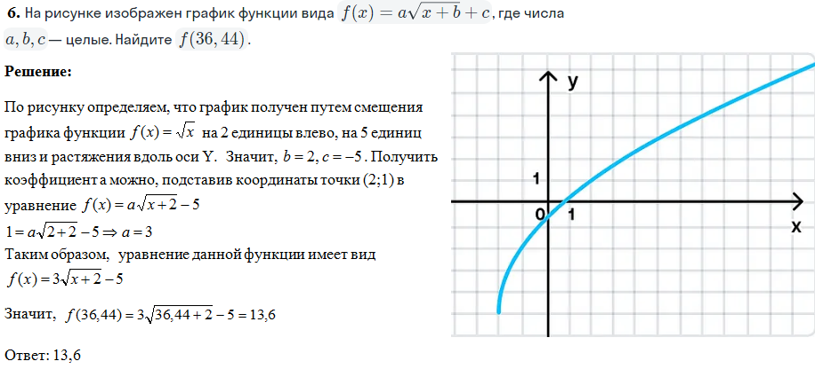

Slide 38
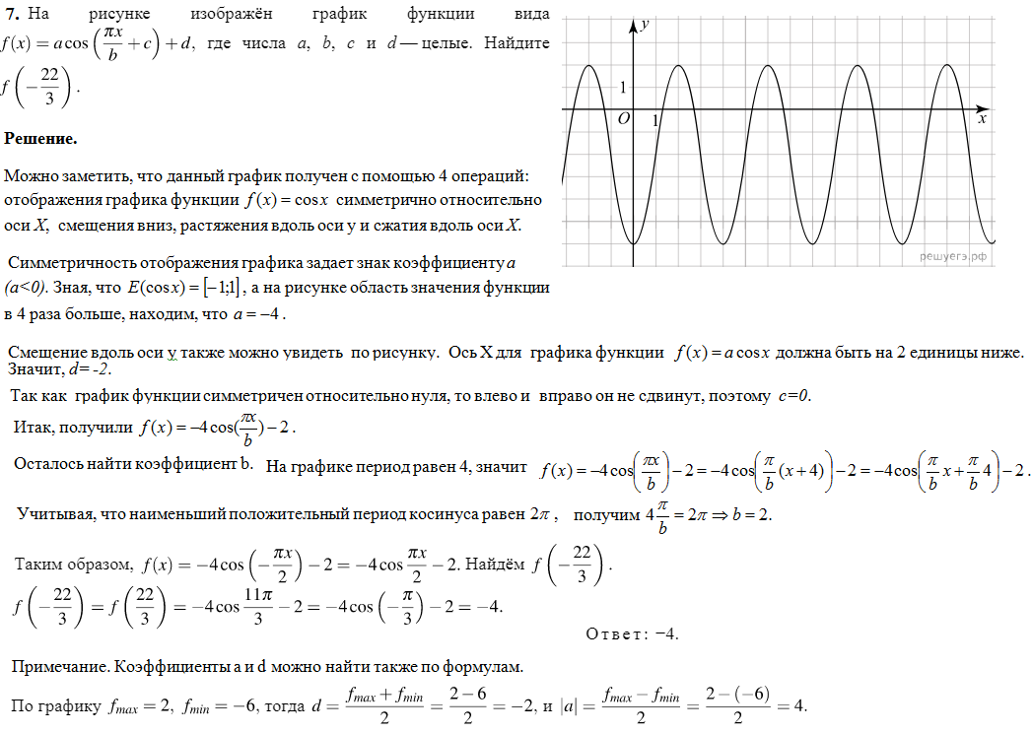

Slide 39
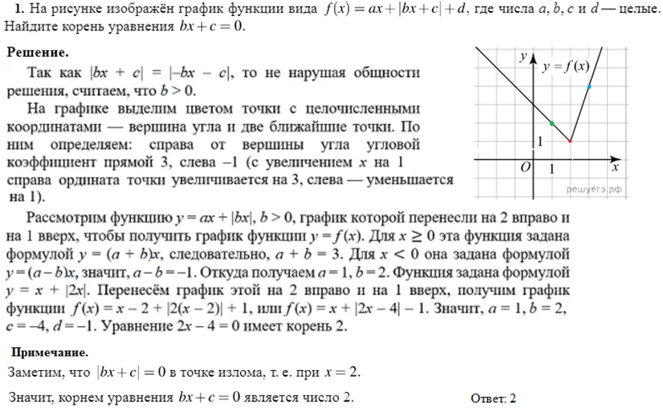
Кусочно-линейная функция

Slide 40
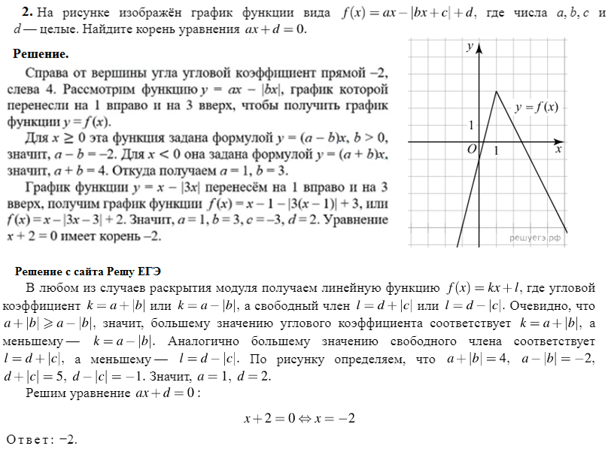

Slide 41
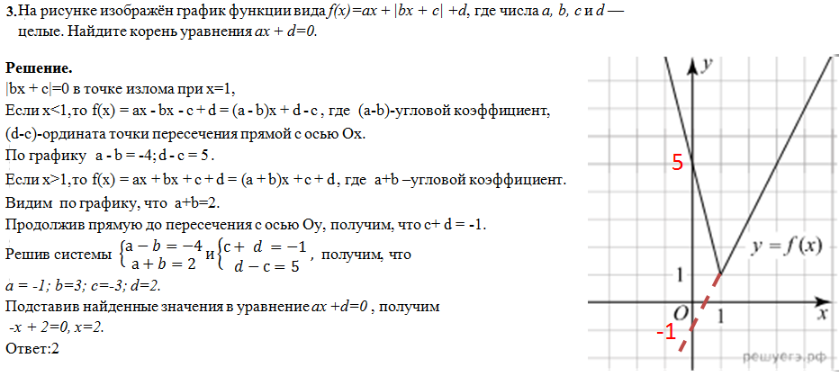
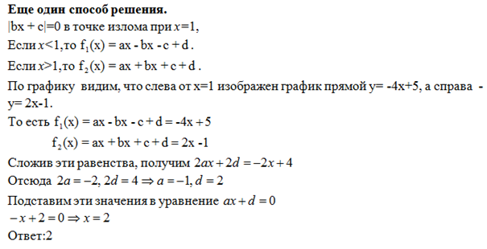

Slide 42
Используемые интернет-ресурсы
https://ege-study.ru/ru/ege/materialy/matematika/elementarnye-funkcii-i-ix-grafiki/
https://ege-study.ru/preobrazovanie-grafikov-funkcij/
https://ege-study.ru/ru/ege/podgotovka/matematika/zadanie-9-ege-po-matematike-grafiki-funkcij/
https://ege.sdamgia.ru/test?theme=191
https://unikum.rudn.ru/blog/printsipy-resheniya-zadachi-9-ege-po-matematike-2022
https://zen.yandex.ru/media/shevkin/kusochnolineinaia-funkciia-zadanie-9-v-ege2022-61894df122ed344ee28e551d

